Slide 1


Slide 2

Einigkeit und Recht und Freiheit
Für das Deutsche Vaterland!
Danach laßt uns alle streben
Brüderlich mit Herz und Hand!
Einigkeit und Recht und Freiheit
Sind des Glückes Unterpfand —
Blüh’ im Glanze dieses Glückes,
Blühe Deutsches Vaterland!
Die Melodie haben alle schon gehört …
Kennst du den Text der deutschen Nationalhymne?
Notes:
Mit Klick auf das Bild gelangen Sie zur Melodie der Nationalhymne (Einspielung Musikcorps der Bundeswehr).

Slide 3
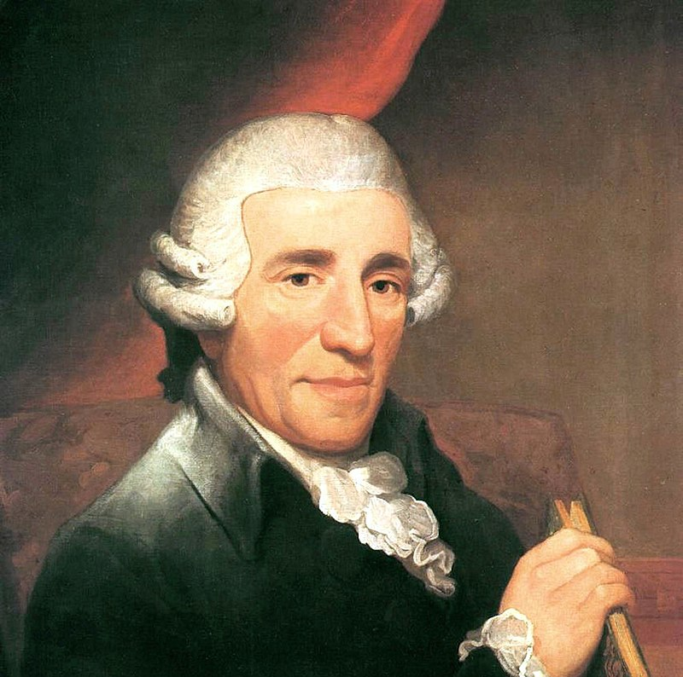
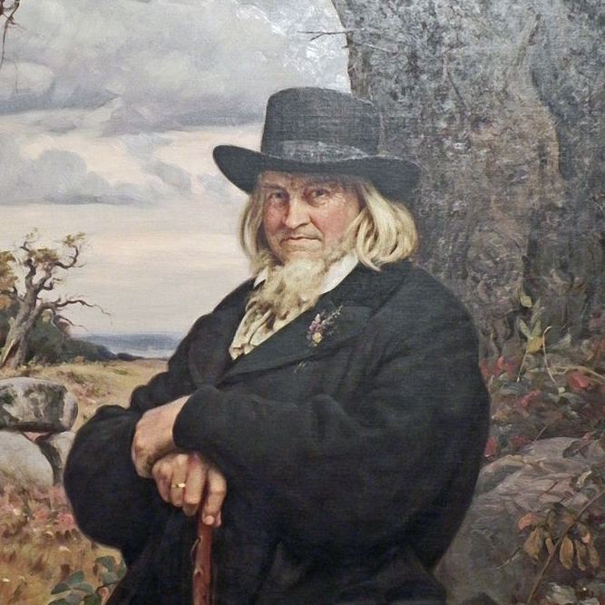
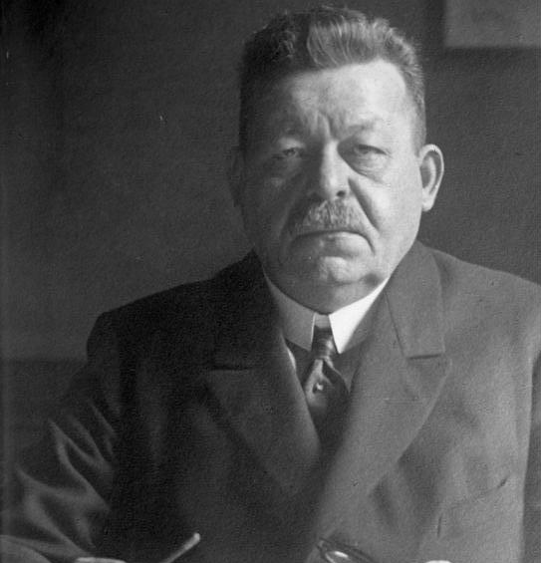
Die Geschichte der Nationalhymne
Joseph Haydn
1797
Melodie „Kaiserhymne“
Hoffmann von Fallersleben
1841
Text
Friedrich Ebert
1922
Erklärung zur Nationalhymne
Notes:
die Melodie geht auf den Komponisten Joseph Haydn und seine 1797 komponierte „Kaiserhymne“ zurück, ein Loblied auf den österreichischen Kaiser Franz II.
der Text stammt von August Heinrich Hoffmann von Fallersleben, der ihn 1841 bei einem Besuch der Insel Helgoland als Ausdruck des Wunsches nach nationaler Einheit und Freiheit erdachte.
erst 1922 erklärt der damalige Reichspräsident Friedrich Ebert das Deutschlandlied zur Nationalhymne der ersten Demokratie Deutschlands, der sog. Weimarer Republik.

Slide 4
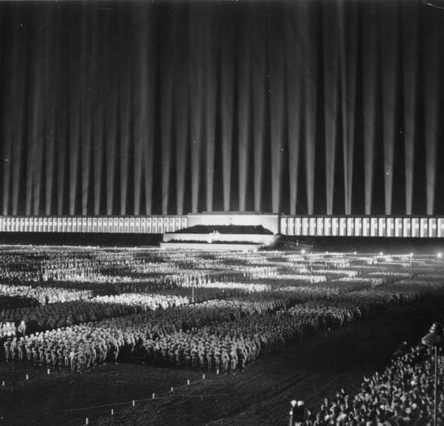
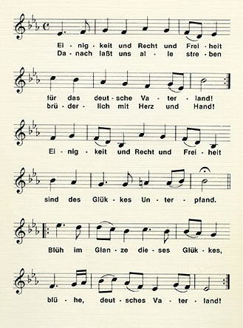
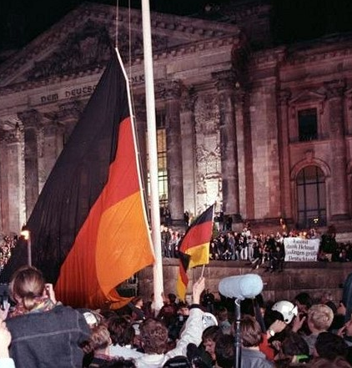
Warum wird heute die 3. Strophe gesungen?
NS-Diktatur
1933-1945
nur 1. Strophe + Horst-Wessel-Lied
Bundesregierung 1952
BRD: Regierung erklärt Deutschlandlied zur Nationalhymne
Wiedervereinigung
1990
Deutschlandlied bleibt
Nationalhymne
Notes:
in der Zeit der Diktatur der Nationalsozialisten von 1933 bis 1945 wird nur die 1. Strophe des Liedes verwendet und nur in Kombination mit dem „Horst-Wessel-Lied“ der Nationalsozialisten gesungen.
erst 1952 erklärt die damalige Regierung der westdeutschen Bundesrepublik das Deutschlandlied wieder zur Nationalhymne Deutschlands, gesungen wird jedoch nur die 3. Strophe des Liedes.
auch nach der Wiedervereinigung der beiden deutschen Teilstaaten BRD und DDR im Jahre 1990 bleibt das Deutschlandlied Nationalhymne Deutschlands.

Slide 5
Das Lied der Deutschen
Melodie: Joseph Haydn Text: August Hoffmann von Fallersleben
1
Deutschland, Deutschland über Alles,
Über Alles in der Welt,
Wenn es stets zu Schutz und Trutze
Brüderlich zusammenhält.
Von der Maas bis an die Memel,
Von der Etsch bis an den Belt,
Deutschland, Deutschland über Alles,
Über Alles in der Welt!
2
Deutsche Frauen, Deutsche Treue,
Deutscher Wein und Deutscher Sang
Sollen in der Welt behalten
Ihren alten schönen Klang,
Uns zu edler That begeistern
Unser ganzes Leben lang —
Deutsche Frauen, Deutsche Treue,
Deutscher Wein und Deutscher Sang!
3
Einigkeit und Recht und Freiheit
Für das Deutsche Vaterland!
Danach laßt uns alle streben
Brüderlich mit Herz und Hand!
Einigkeit und Recht und Freiheit
Sind des Glückes Unterpfand —
Blüh’ im Glanze dieses Glückes,
Blühe Deutsches Vaterland!
Erkläre, worin die Problematik von Strophe 1 und Strophe 2 liegen, so dass diese heute nicht mehr gesungen werden.
Notes:
Strophe 1 will das Gebiet des neu zu gründenden Deutschlands definieren und fordert es zum Zusammenhalt auf. Das in Strophe 1 besungene „Deutschland über Alles“ stellte ursprünglich in der Zeit des Deutschen Bundes die Einheit Deutschlands über alle anderen Forderungen. Die Bedeutungsebene der nationalistischen Überlegenheit gegenüber anderen Ländern kam im Zuge eines aggressiveren Nationalismus im Kaiserreich auf. „Schutz und Trutze“ ist ein Terminus, der vor allem als defensive Verteidigungsgemeinschaft gedeutet werden kann: Wenn Deutschland zusammensteht, kann es sich gegen Angriffe von außen wehren. Die von Fallersleben genannten Flüsse Maas (der heute durch die Niederlande, Belgien, Frankreich fließt) und Etsch in Südtirol gehörten 1841 zu Gebieten, die Teil des Deutschen Bundes waren, während der Fluss Memel im heutigen Belarus und Litauen und die Meerenge Belt in der Ostsee damals nicht Teil des Deutschen Bundes waren, im Falle der Memel aber die Nordgrenze Ostpreußens bildete.
Strophe 2 lobt deutsche Eigenheiten wie den Wein, die Treue, die Frauen und den Gesang. Sie konstruiert dabei eine rein männliche Perspektive, Frauen werden in einer Reihe mit Dingen wie Wein und Gesang eingeordnet, hierüber ein männliches „uns“ beschworen. Als Dokument der Zeit belegt es Hoffmann von Fallerslebens Suche nach Merkmalen, welcher der neuen Nation Identität stiften könnten, hierbei idealisiert sie „deutsche“ Tugenden und überhöht diese nationalistisch. Auch der Satz die deutsche Kultur solle „in der Welt“ ihren Klang behalten kann imperialistisch als Unterstützung für deutsche Kolonialansprüche gedeutet werden.

Slide 6
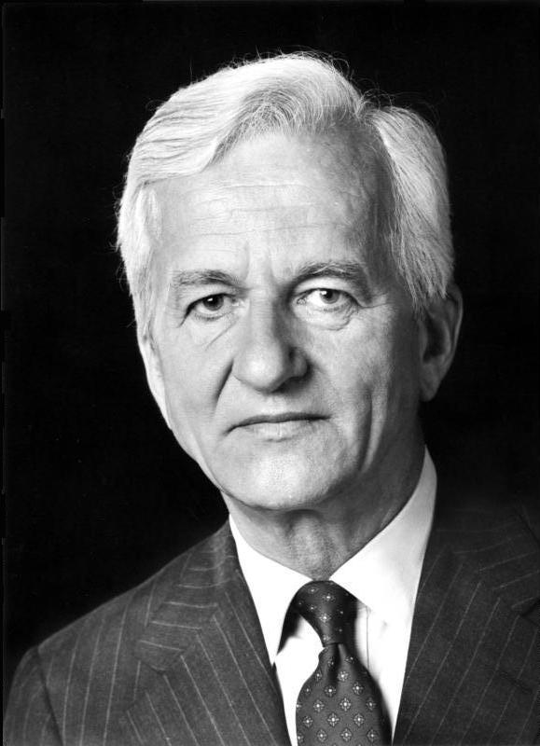
Richard von Weizsäcker, ehemaliger Bundespräsident, betonte 1991 in einem Brief an Bundeskanzler Helmut Kohl:
„Die 3. Strophe des ‚Liedes der Deutschen‘ von Hoffmann von Fallersleben mit der Melodie von Joseph Haydn ist die Nationalhymne für das deutsche Volk.“

Slide 7
Bildquellen
Folie 2 Deutschlandfahne gemeinfrei
Folie 3 Bild Haydn gemeinfrei, Bild Fallersleben gemeinfrei, Bild Friedrich Ebert Bundesarchiv,
Bild 102-00015 / Georg Pahl / CC-BY-SA 3.0
Folie 4 Lichterdom Reichsparteitagsgelände Nürnberg Bundesarchiv, Bild 183-1982-1130-502
/ CC-BY-SA 3.0, Liedtext gemeinfrei, Wiedervereinigung Bundesarchiv, Bild 183-1990-
1003-400 / Grimm, Peer / CC-BY-SA 3.0
Folie 6 Richard von Weizsäcker, Bundesarchiv, Bild 146-1991-039-11 / CC-BY-SA 3.0

Slide 8

Dieses Material wurde im Arbeitskreis Politische Bildung erstellt.

